Slide 1

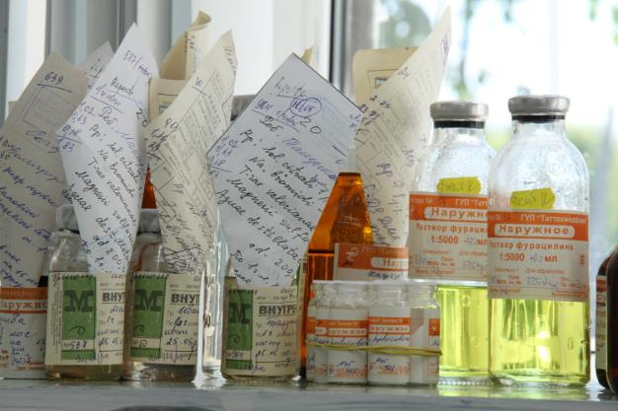
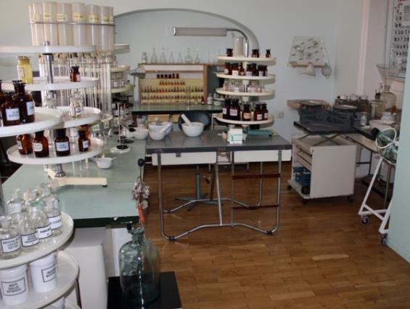
ПМ 01. Оптовая и розничная торговля лекарственными средствами и отпуск лекарственных препаратов для медицинского и ветеринарного применения
Тема 1.8. Отпуск лекарственных препаратов, изготовленных в аптеке
МДК 01.02. Розничная торговля лекарственными препаратами и отпуск лекарственных препаратов и товаров аптечного ассортимента
Казань, 2026

Slide 2


ПЛАН ЗАНЯТИЯ
1
Организация рабочего места. Обязанности фармацевта.
2
Фармацевтическая экспертиза рецептов.
3
Способы регистрации рецептов.
4
Оформление лекарств, изготовленных в аптеке.
5
Отпуск изготовленных ЛФ

Slide 3

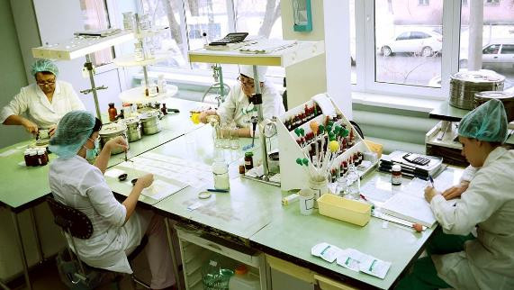
1. Организация рабочего места по приему рецептов и отпуску лекарств. Обязанности фармацевта.
Должности выделяются:
для приема рецептов (требований) на лекарства индивидуального изготовления,
осуществления контроля качества изготовленных лекарств и внутриаптечной заготовки,
приготовления ЛП и внутриаптечной заготовки,
отпуска лекарств и информационной работы,
для контроля за работой фармацевтов.

Slide 4
Фармацевт обязан
в указанный на рецепте срок изготавливать лекарства по индивидуальным прописям врачей, строго соблюдая технологические правила приготовления и оформления лекарств; рецепты с пометкой cito и statim исполняются вне очереди;
заполнять ППК на все приготовленные лекарства в соответствии с установленными правилами;
все вспомогательные работы (дозирование порошков, выкатывание свечей, фильтрование растворов и т.п.) поручать фасовщику, консультируя его по особенностям расфасовки и оформления лекарств;
уметь пользоваться весоизмерительными приборами, аппаратами, средствами малой механизации;
учитывать выполненную за смену работу в специальном журнале, на основе которого в конце смены составить справку о количестве приготовленных ЛФ;

Slide 5
Фармацевт обязан
рационально использовать свое рабочее время. Не допускать перерывов в работе, связанных с отсутствием на рабочем месте необходимых субстанций и вспомогательных материалов. Для этого перед началом работы или накануне фармацевт должен выставить провизору штангласы для заполнения;
в конце смены передать все неисполненные рецепты вновь заступающему работнику. Не допускать случаев передачи не полностью приготовленного лекарства;
выполнять требования санитарного режима на своем рабочем месте;
принимать участие в проведении инвентаризации в соответствии с приказом руководства;
систематически повышать свою квалификацию, использовать в работе передовой опыт и научную организацию труда.

Slide 6
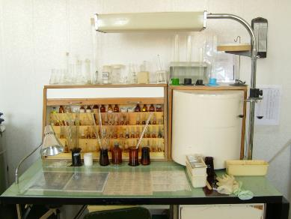
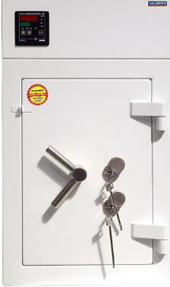
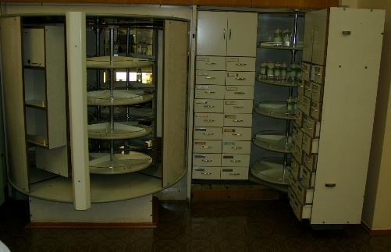
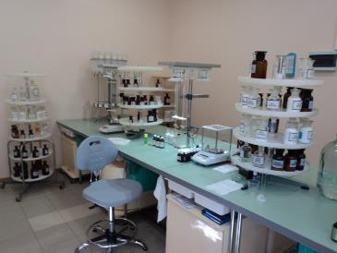
Типовое оборудование рабочего места
секционный стол,
шкафы для хранения ЛП,
вертушки для субстанций и изготовленных ЛП,
холодильник для термолабильных ЛП,
сейф для хранения НС и ПВ,
ПК, справочная литература

Slide 7
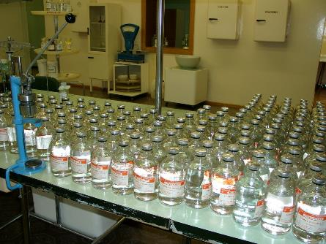
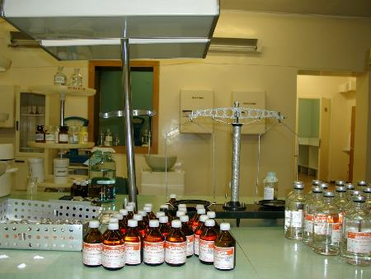
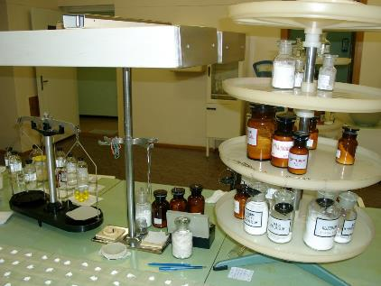
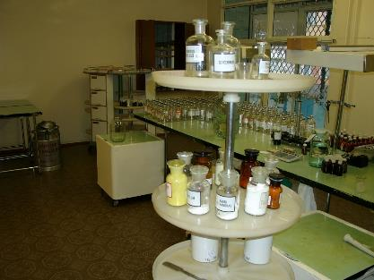
Ассистентская

Slide 8
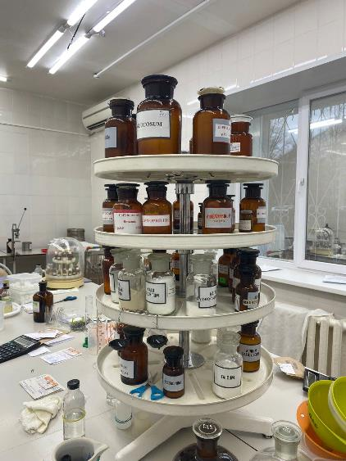
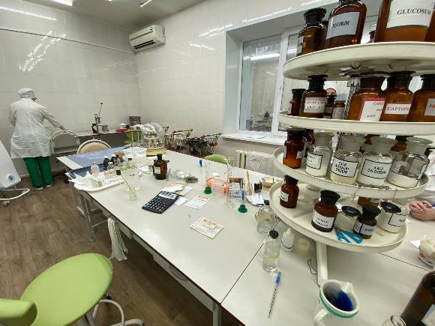
Ассистентская

Slide 9
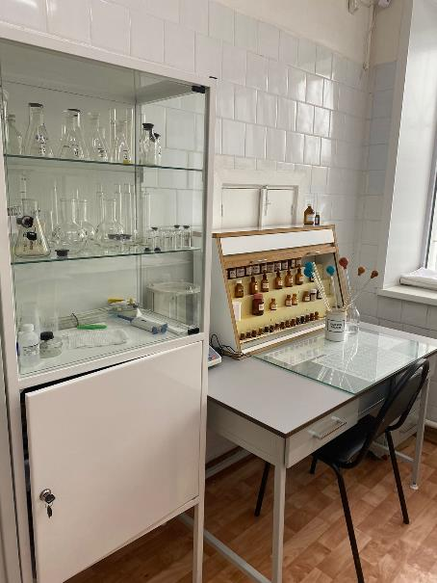
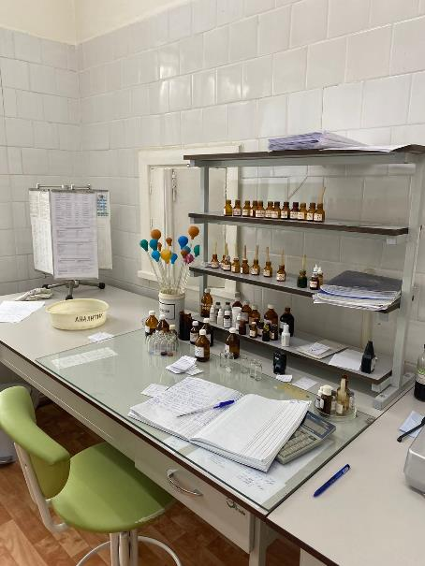
Аналитическая

Slide 10
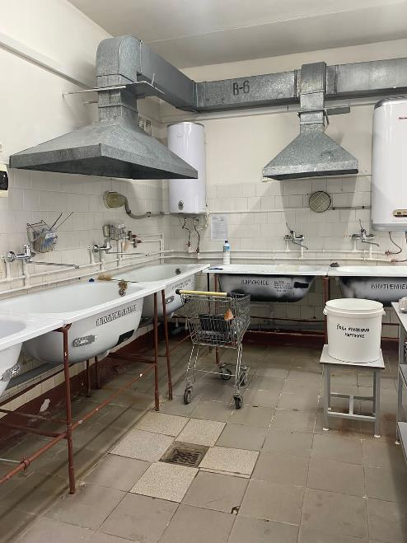
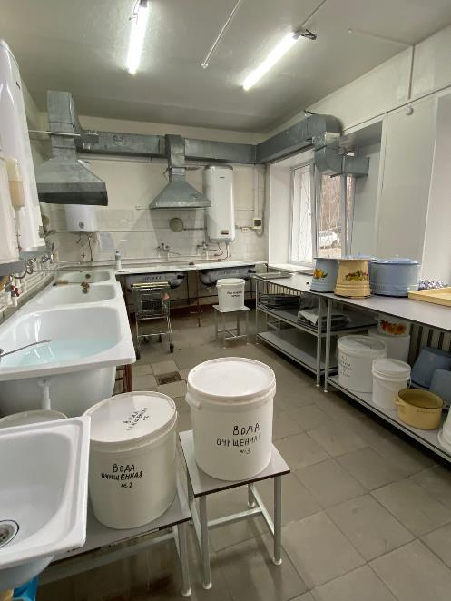
Моечная

Slide 11
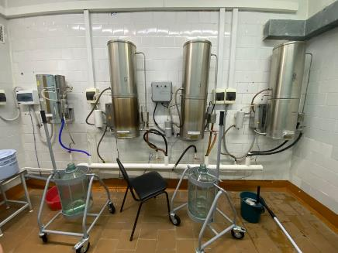
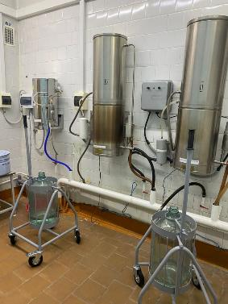
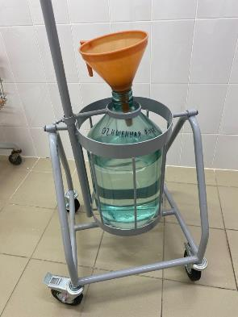
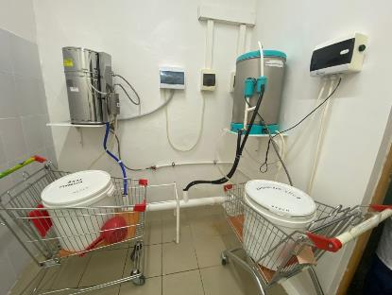
дистилляционная

Slide 12
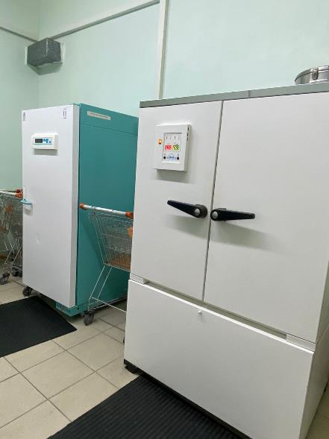
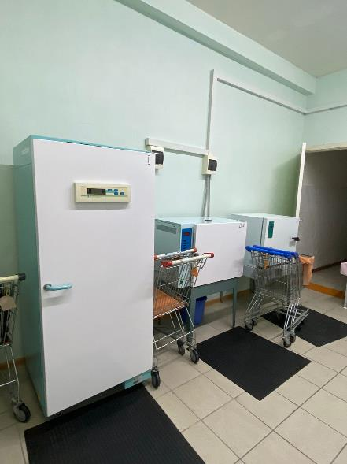
Сушильно-стерилизационная

Slide 13
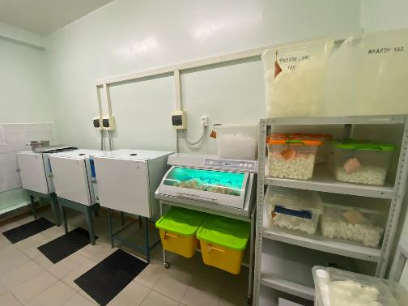
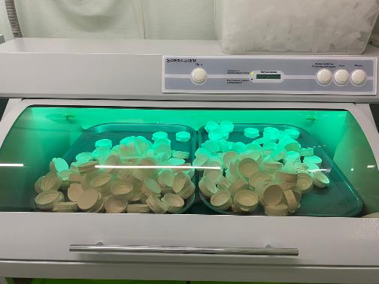
Сушильно-стерилизационная

Slide 14
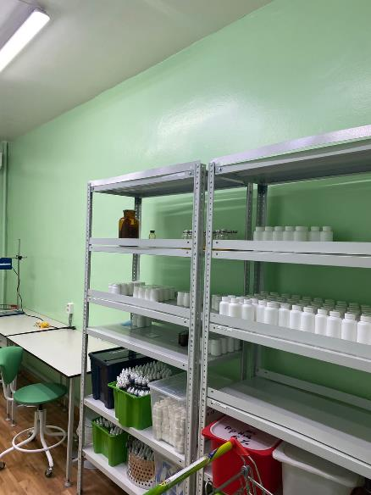
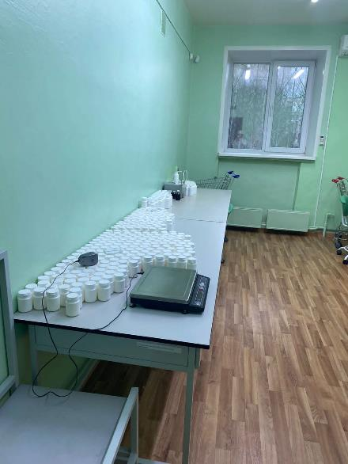
Фасовочная

Slide 15
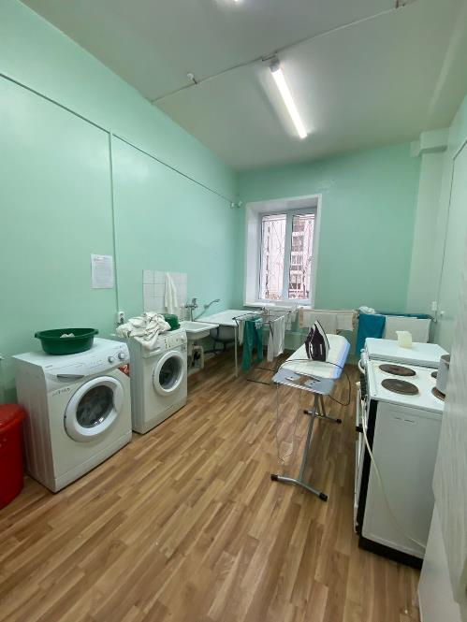
Прачечная

Slide 16
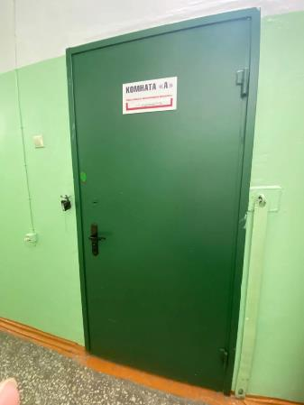
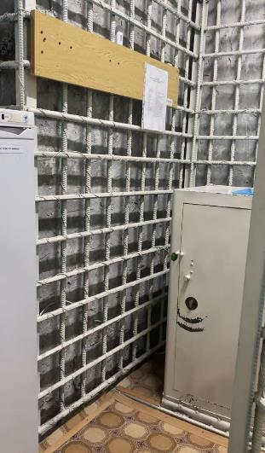
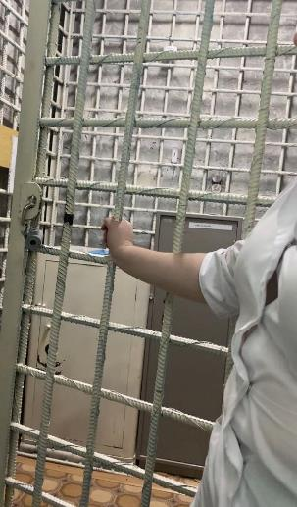
Комната А

Slide 17
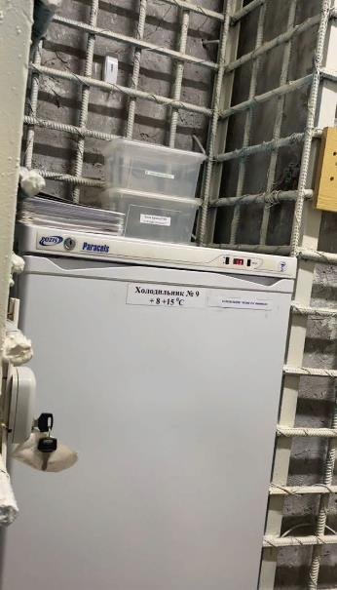
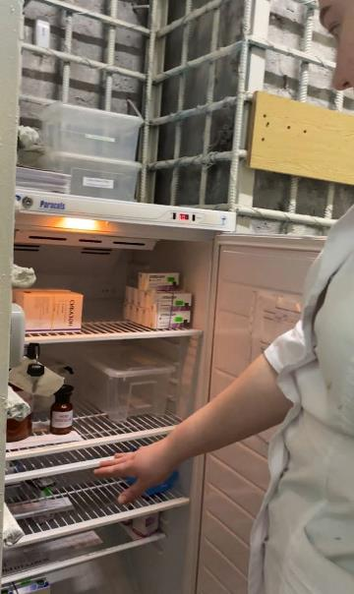
Комната А

Slide 18
Товары аптечного ассортимента
Товары
безрецептурного
отпуска
Рецептурные
лекарственные препараты
Экстемпоральные
лекарственные формы
Готовые
лекарственные формы
Фармацевтическая экспертиза рецепта
Изготовление;
Оформление;
Контроль качества
Отпуск товаров конечным потребителям

Slide 19
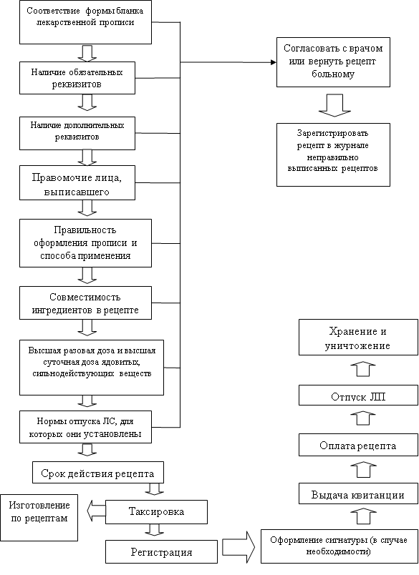
При приеме рецептов сотрудник проводит фармацевтическую экспертизу по установленной схеме
2. Фармацевтическая экспертиза
рецептов

Slide 20
Основные (обязательные) реквизиты
Штамп МО (с указанием наименования МО, адреса и телефона);
Дата выписки рецепта;
Фамилия и инициалы пациента, дата рождения;
Фамилия и инициалы лечащего врача;
МНН/группировочное/торговое наименование, дозировка, количество ЛП;
Способ применения на русском или на русском и национальном языках (подробно);
Подпись врача;
Личная печать врача

Slide 21
Дополнительные реквизиты
В зависимости от формы бланка:
Серия и номер рецепта (выполняется типографским способом);
Бланк розового цвета;
Водяные знаки;
ФИО и подпись уполномоченного лица;
Наличие печати «Для рецептов»;
Номер медицинской карты;
Серия и номер полиса
Указание количества НС и ПВ прописью;
Коды: МО, категории граждан, нозологической формы.

Slide 22
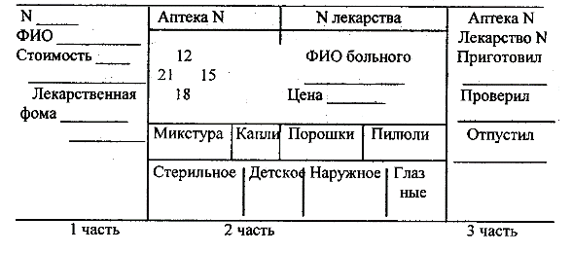
3. Способы регистрации рецептов.
Квитанционная форма регистрации рецептов
Квитанция заполняется в одном экземпляре при приеме рецептов.
Условно в ней можно выделить три части :
Первая часть (корешок) остается в аптеке и служит основанием для учета изготовленных ЛП: по ним в конце смены подсчитывают количество принятых рецептов и общую стоимость отпущенных по ним лекарств. В целях учета корешки комплектуются по 50 и 100 шт. и хранятся в аптеке.
Вторая часть квитанции выдается на руки заказчику.
Третья часть - подклеивается к рецепту.
На ней в дальнейшем будет указано, кто
приготовил, проверил и отпустил лекарство.

Slide 23
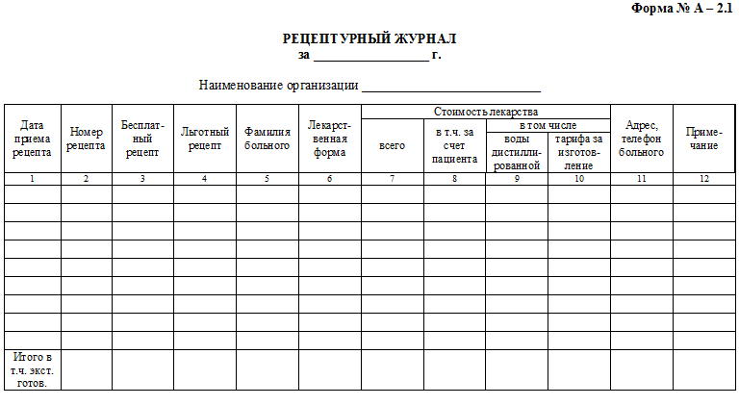
Журнальная форма регистрации рецептов

Slide 24
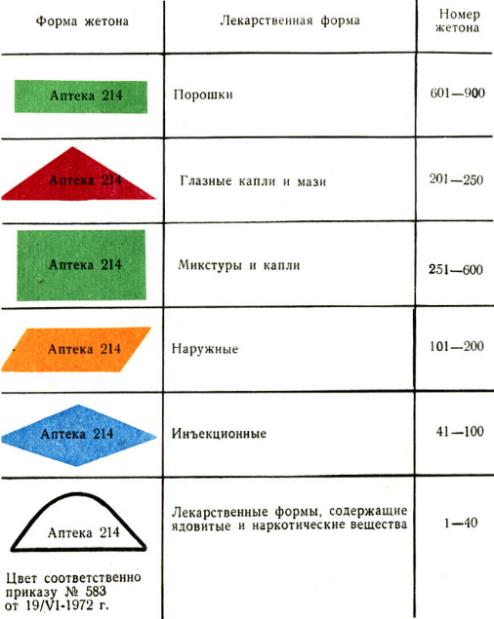
Бесквитанционный (жетонный) способ регистрации рецептов
Цвет и форма жетона обозначают конкретную ЛФ,
Номер жетона соответствует номеру рецепта и лекарства.
Фамилия больного на жетоне не указывается, так как номера жетонов не повторяются.
Время получения ЛП сообщается устно.
Номер лекарства, его стоимость и вид ЛФ фиксируются в журнале, который ведется по установленной форме.

Slide 25
Чековая форма регистрации рецептов
После таксировки и оплаты стоимости лекарства фармацевт на рецепте отмечает номер кассового чека.
Номер чека подчеркивается цветным карандашом.
Цвет обозначает определенную ЛФ (в соответствии с сигнальными цветами, принятыми Едиными правилами оформления лекарств). Например, зеленый – внутреннее, оранжевый — наружное, синий — для инъекций и т.д.
На чеке указывается также время изготовления лекарства и фамилия и инициалы больного.
Номер, стоимость и вид ЛФ фиксируются в журнале по установленной форме.
Оформленный чек передается заказчику, по которому он в указанное время получает лекарство.
По номеру чека и сигнальному цвету фармацевт определяет место хранения приготовленного лекарства

Slide 26

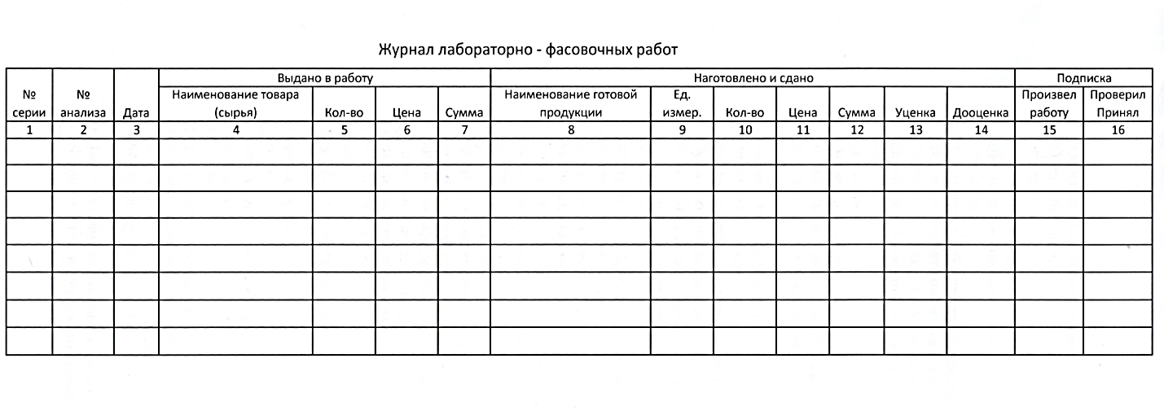
Журнал учета
лабораторно-фасовочных работ

Slide 27

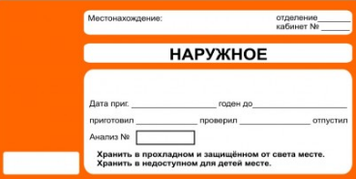
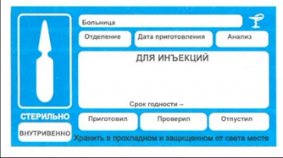
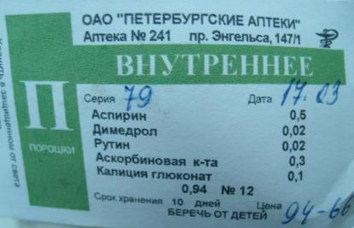
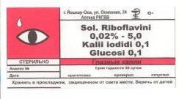
Оформление лекарств, изготовленных в аптеке
Приказ Министерства здравоохранения РФ от 22 мая 2023 г. N 249н "Об утверждении правил изготовления и отпуска лекарственных препаратов для медицинского применения аптечными организациями, имеющими лицензию на фармацевтическую деятельность"

Slide 28
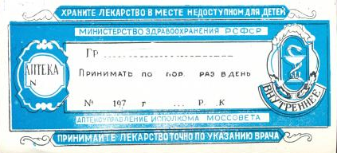
Предупредительные надписи на этикетках
Все этикетки должны содержать предупредительную надпись "Хранить в недоступном для детей месте".
для микстур - "Хранить в прохладном и защищенном от света месте", "Перед употреблением взбалтывать";
для мазей, глазных мазей и глазных капель - "Хранить в прохладном и защищенном от света месте", для гомеопатических мазей "Хранить в защищенном от света месте при температуре от 5 до 15°С";
для капель внутреннего применения - "Хранить в защищенном от света месте"; для гомеопатических капель - "Хранить в защищенном от света месте, при температуре не выше 25°С"; для гранул гомеопатических - "Хранить в сухом, защищенном от света месте, при температуре не выше 25°С";
для инъекций и инфузий и других стерильных ЛФ - "Стерильно".

Slide 29
На этикетках должно быть указано
а) наименование аптечной организации;
б) местонахождение аптечной организации;
в) номер рецепта (присваивается в аптеке);
г) фамилия, имя, отчество (при наличии) пациента;
д) наименование или состав лекарственного препарата;
е) способ применения лекарственного препарата, вид лекарственной формы;
ж) режим дозирования;
з) дата изготовления лекарственного препарата;
и) срок годности лекарственного препарата ("Годен до _______");
к) цена лекарственного препарата;
л) предостережение "Хранить в недоступном для детей месте".
Хранить в прохладном месте
Перед употреблением взбалтывать
Хранить в защищенном от света месте
Детское
Для новорожденных
Обращаться с осторожностью
Сердечное
Беречь от огня

Slide 30
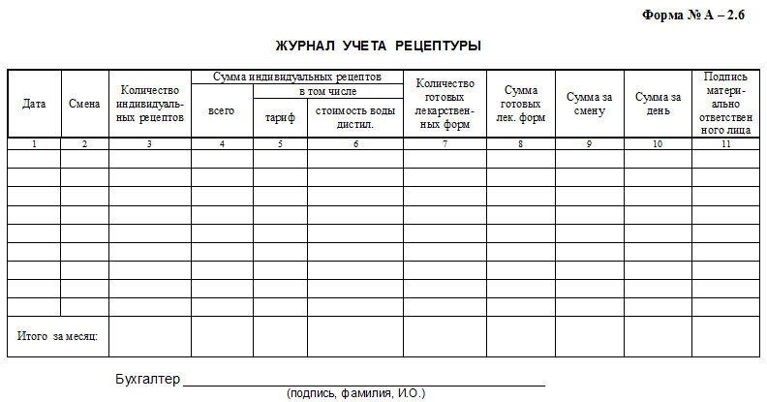
4. Отпуск изготовленных ЛФ
Соблюдать правила, утвержденные приказом Минздрава РФ №100н.
В конце смены подводятся итоги по рецептурному журналу, которые заносятся в журнал учета рецептуры, затем в товарный отчет.

Slide 31
После изготовления лекарственной формы ЛП, которые подлежат ПКУ, размещаются до отпуска в отдельных, закрывающихся на ключ шкафах.
Фармацевт проверяет наличие подписей, лиц приготовивших, проверивших ЛФФ и ставит подпись отпустившего. Только после этого фармацевт может выдать ЛФ пациенту, разъясняя применение и хранение в домашних условиях.
Контроль качества изготавливаемых и изготовленных ЛП осуществляется посредством:
а) приемочного контроля;
б) письменного контроля;
в) опросного контроля;
г) органолептического контроля;
д) физического контроля;
е) химического контроля;
ж) контроля при отпуске лекарственных препаратов.

Slide 32
Контроль при отпуске
Контролю при отпуске подвергаются все изготовленные ЛП, в рамках которого проверяется соответствие:
а) упаковки ЛП физико-химическим свойствам, входящих в него ЛС;
б) указанных в рецепте или требовании доз НС, ПВ, СД, ЯВ возрасту пациента;
в) реквизитов рецепта сведениям, указанным на упаковке изготовленного ЛП;
г) маркировки ЛП;
проверяется наличие информации о подтверждении ответственным работником аптечной организации соответствия изготовленных ЛП требованиям, установленным настоящими Правилами.
Аптечным организациям запрещается принимать от физических лиц приобретенные ими ранее ЛП.

Slide 33

Контрольные вопросы
Как организуется рабочее место приему рецептов и отпуску лекарств? Назовите оборудование.
Каковы основные обязанности фармацевта по изготовлению ЛП?
Способы регистрации рецептов. Квитанционный способ.
Журнальный и жетонный способ регистрации рецептов.
Чековая форма регистрации рецептов.
Перечислите документацию рецептурно-производственного отдела и порядок ее заполнения.
Какие предупредительные надписи должны содержаться на этикетках?
Какая информация должна содержаться на этикетках?
Каковы основные правила отпуска экстемпоральных лекарственных форм?
Что такое контроль при отпуске?

